Slide 1
Estatística Aplicada – Aula 8
Prof. Fábio de Bittencourt

Slide 2
Distribuições Contínuas

Slide 3
Distribuições Contínuas
Continuando o conteúdo da semana passada, hoje então seguimos com as Distribuições Contínuas e se na última aula comentamos que as distribuições discretas possuíam valores entre 0 e 1, as distribuições contínuas tem outras características.
A primeira característica é que o conjunto pode ser infinito e incontável em suas possibilidades;
Uma outra característica, já que vocês viram muito cálculo na última semana é a de que as probabilidades são calculadas através de calculo integral.
f(x) ≥ 0 e ∫_{-∞}^∞ f(x) dx = 1.

Slide 4
Distribuições Contínuas
As distribuições contínuas não necessariamente são utilizadas para cálculos de probabilidade somente, como vimos na última aula com as distribuições discretas;
Mas como o nome já diz, é usada para modelar medidas contínuas como temperaturas, precipitação (chuva) e aproximar distribuições discretas via teorema do limite central;
Hoje veremos quatro das mais comuns distribuições contínuas, suas características e aplicações, e ao final iremos nos aprofundar em uma que já vimos em sala de aula.

Slide 5
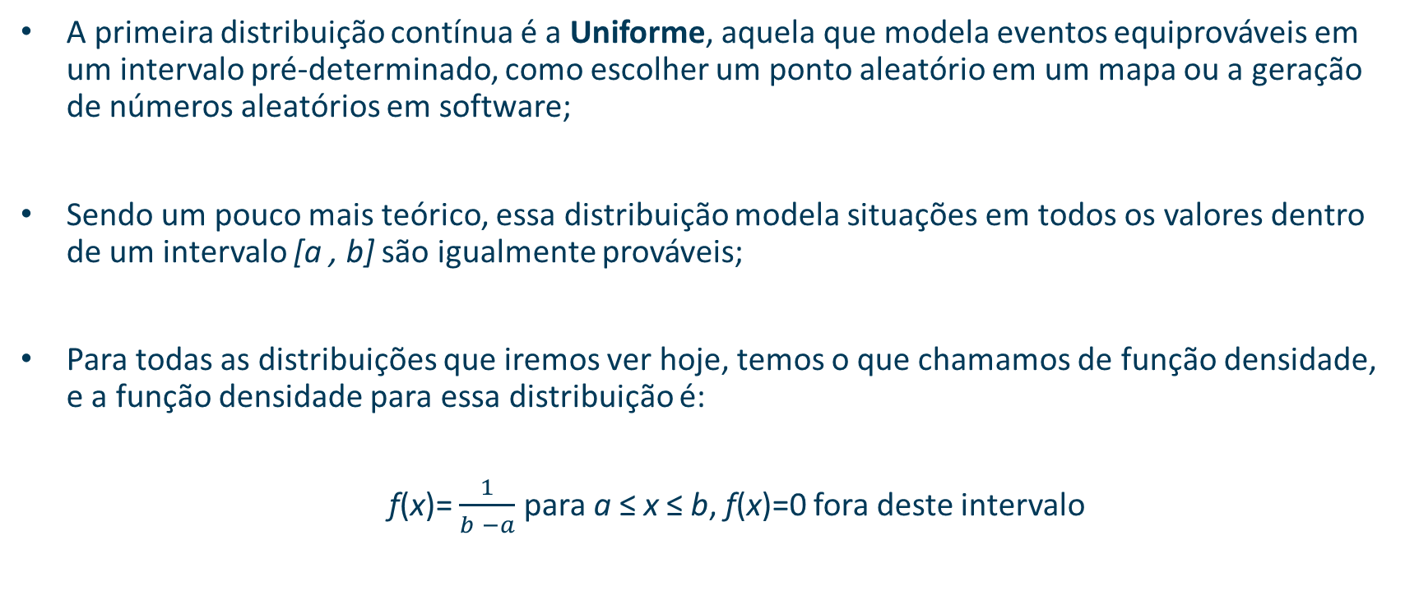
Distribuições Contínuas
A primeira distribuição contínua é a Uniforme, aquela que modela eventos equiprováveis em um intervalo pré-determinado, como escolher um ponto aleatório em um mapa ou a geração de números aleatórios em software;
Sendo um pouco mais teórico, essa distribuição modela situações em todos os valores dentro de um intervalo [a , b] são igualmente prováveis;
Para todas as distribuições que iremos ver hoje, temos o que chamamos de função densidade, e a função densidade para essa distribuição é:
f(x)= $\frac{1}{b −a}$​ para a ≤ x ≤ b, f(x)=0 fora deste intervalo

Slide 6
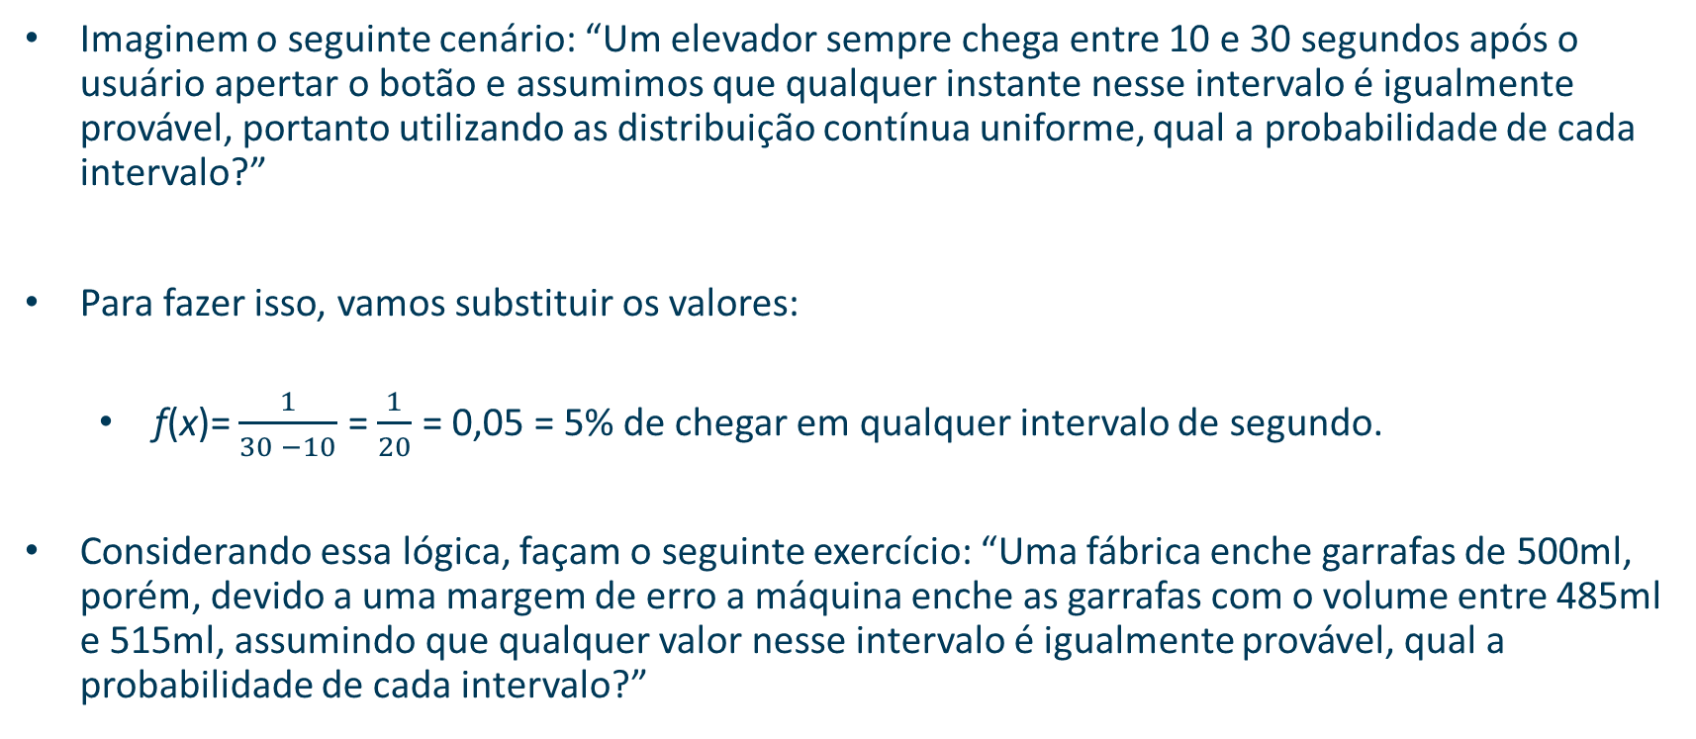
Distribuições Contínuas
Imaginem o seguinte cenário: “Um elevador sempre chega entre 10 e 30 segundos após o usuário apertar o botão e assumimos que qualquer instante nesse intervalo é igualmente provável, portanto utilizando as distribuição contínua uniforme, qual a probabilidade de cada intervalo?”
Para fazer isso, vamos substituir os valores:
f(x)= $\frac{1}{30 −10}$ = $\frac{1}{20}$ = 0,05 = 5% de chegar em qualquer intervalo de segundo.
Considerando essa lógica, façam o seguinte exercício: “Uma fábrica enche garrafas de 500ml, porém, devido a uma margem de erro a máquina enche as garrafas com o volume entre 485ml e 515ml, assumindo que qualquer valor nesse intervalo é igualmente provável, qual a probabilidade de cada intervalo?”

Slide 7
Distribuições Contínuas
Nossa próxima distribuição é a Exponencial, que é muito utilizada para modelar tempo entre eventos ocorrerem, como por exemplo a chegada de clientes;
Por essa característica ela é relacionada aos processos das distribuições de Poisson (discretas), quando a média for maior que 0, sendo que a função densidade para essa distribuição é a seguinte:
Uma observação importante sobra relação entre a distribuição de Poisson e a Exponencial, é quem em Poisson calculamos “quantos eventos em um determinado tempo”, já na exponencial medimos “quanto tempo até o próximo evento”.
f(x)= ${\text{λ}\text{e}}^{−\text{λ}\text{x}}$ para x ≥ 0

Slide 8
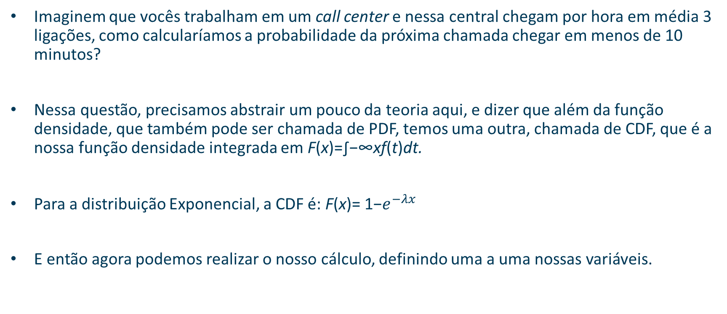
Distribuições Contínuas
Imaginem que vocês trabalham em um call center e nessa central chegam por hora em média 3 ligações, como calcularíamos a probabilidade da próxima chamada chegar em menos de 10 minutos?
Nessa questão, precisamos abstrair um pouco da teoria aqui, e dizer que além da função densidade, que também pode ser chamada de PDF, temos uma outra, chamada de CDF, que é a nossa função densidade integrada em F(x)=∫−∞x​f(t)dt.
Para a distribuição Exponencial, a CDF é: F(x)= 1−$e^{−λx}$
E então agora podemos realizar o nosso cálculo, definindo uma a uma nossas variáveis.

Slide 9
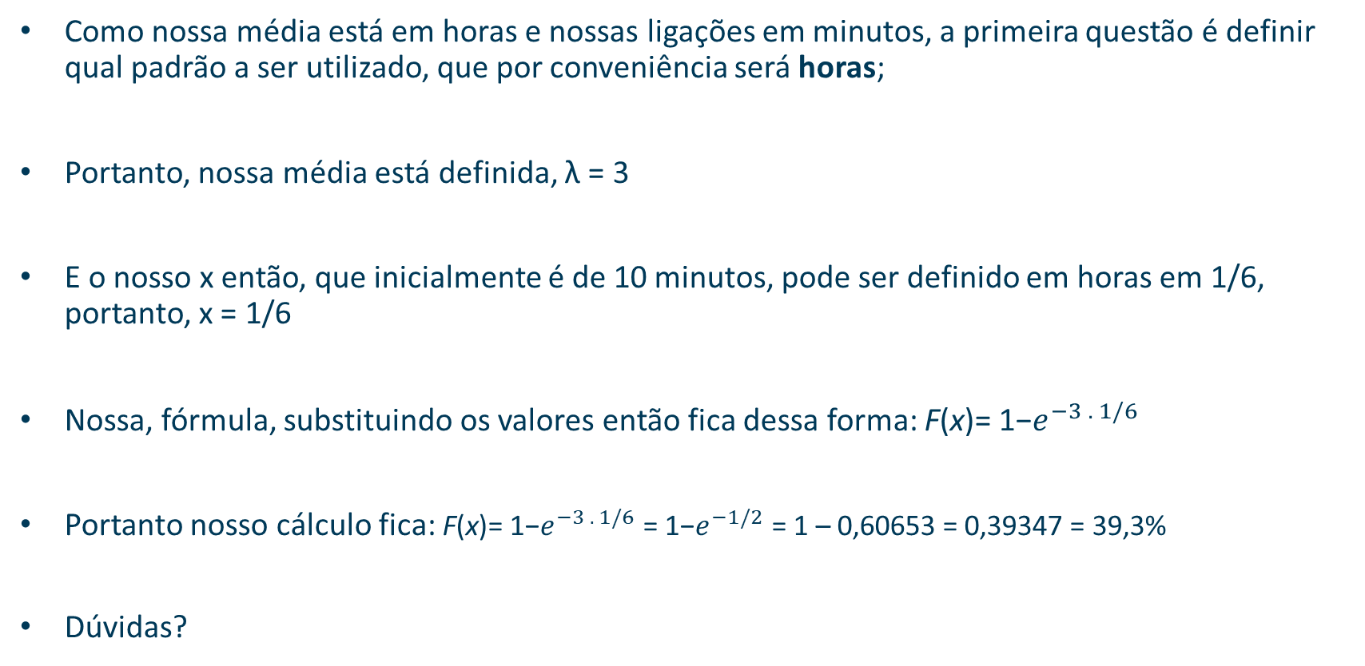
Distribuições Contínuas
Como nossa média está em horas e nossas ligações em minutos, a primeira questão é definir qual padrão a ser utilizado, que por conveniência será horas;
Portanto, nossa média está definida, $\text{λ}\text{ = 3}$
E o nosso x então, que inicialmente é de 10 minutos, pode ser definido em horas em 1/6, portanto, x = 1/6
Nossa, fórmula, substituindo os valores então fica dessa forma: F(x)= 1−$e^{−3 . 1/6}$
Portanto nosso cálculo fica: F(x)= 1−$e^{−3 . 1/6}$ = 1−$e^{−1/2}$ = 1 – 0,60653 = 0,39347 = 39,3%
Dúvidas?

Slide 10


Distribuições Contínuas
Nossa terceira distribuição do dia portanto é Gama, que faz uma generalização da distribuição anterior e pode modelar quantidades positivas e assimétricas e é muito utilizada no cálculo de chuvas (precipitação);
Suas fórmulas são mais complexas, sendo que temos a forma-taxa e a forma-escala.
Forma-taxa:
Forma-escala:

Slide 11
Distribuições Contínuas
Para que nossos cálculos futuros façam sentido, é necessário mais uma fórmula, a da média, mas que aqui será apresentada de forma diferente, como um produto entre forma (α) e escala (θ).
Portanto, a média pode ser calculada como: μ = α * θ.
Vamos para um exemplo então: “Suponhamos que a média diária de chuva de uma cidade é de 10mm, qual é a probabilidade de num dia qualquer desse mês chover mais de 20 mm?”
A nossa fórmula é complexa e não iremos calcula-la aqui, mas antes de irmos para o Python é importante fazermos uma decomposição da média, com a fórmula que vimos anteriormente.

Slide 12
Distribuições Contínuas
Se a média é de 10mm, e a fórmula da média é de μ = α * θ, podemos, definir, que é 10 = 2 * 5 e definirmos α como 2 e θ como 5 para prosseguirmos ao cálculo;
Esse artifício é apenas uma simplificação das fórmulas para que a gente não seja muito técnico aqui;
Agora sim, podemos ir ao Python.

Slide 13
Distribuição Normal
No século 19 um matemático chamado Karl Gauss popularizou um artifício estatístico chamado de Distribuição Normal;
O modelo do Gauss define que uma distribuição normal perfeita é uma coleção de dados cuja a média seja igual a mediana;
Além disso, uma distribuição normal precisa ter uma desvio padrão maior que zero e uma média maior que zero;
Distribuições normais são “previsíveis” ou seja, se a mediana está em cima da média, isso significa que o conjunto de dados é bem conciso, com poucos outliers, ou seja é padronizado, ou melhor, é “normal”.

Slide 14
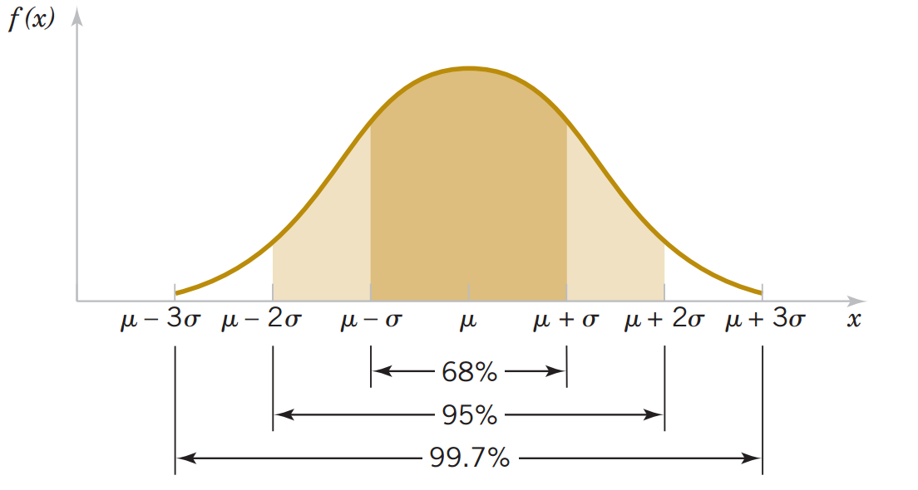
Distribuição Normal
Bom agora vamos começar a identificar algumas informações que não tínhamos conhecimento até então;
A primeira delas é que a nossa curva estatística não é normal, bom mas como a gente consegue ver só de olhar pra ela?
Verifiquem a imagem ao lado, ela é um exemplo perfeito de uma curva normal gaussiana.

Slide 15
Distribuição Normal
As curvas normais possuem por característica serem uma semi-senóide ou se preferirem serem parecidas com um sino;
O pico da curva deve estar exatamente sobre a minha mediana;
Isso significa que do pico para a direita ou do pico para a esquerda os dados estão divididos exatamente em 50%.

Slide 16
Distribuição Normal
Considerando isso como verdade, é estatisticamente provado que podemos identificar o nosso range total de dados utilizando o desvio padrão;
68% dos dados estão à um desvio padrão acima ou abaixo da minha mediana;
95% dos dados estão à dois desvios padrões acima ou abaixo da minha mediana.

Slide 17
Distribuição Normal
E por fim, 99,7% dos meus valores estão à 3 desvios padrões da minha mediana;
E aqui o que é o perfeito (considerando a normalidade), termos um desvio padrão baixo;
Com isso os valores serão muito semelhantes o que vai auxiliar demais em nossas futuras predições.

Slide 18
Distribuição Normal
Esse não é o nosso caso, nós não temos uma curva normal, o que pode dificultar nossas predições;
Contudo, em aulas futuras nós iremos aprender como normalizar uma curva para que cheguemos ao nosso padrão desejado;
Vamos em frente agora, buscando novas características sobre os nossos dados.

Slide 19
Distribuição Normal
Uma questão que pode sempre ajudar à normalizar as nossas distribuições de dados e que eu sempre menciono em sala de aula é a de que nós precisamos sempre tentar aumentar a nossa base de dados;
Seja por pesquisa ou por novas observações, trabalhar em uma base maior traz mais confiança e robustez ao trabalho que se está fazendo;
E isso é comprovado matematicamente através da Teoria do Limite Central, essa teoria diz quanto maior a amostra de um conjunto de dados e mais próximo do tamanho total da população todos os conjuntos se tornam normais;
É claro que em alguns casos isso não é possível e também há conjuntos aleatórios.

Slide 20
Teste de Hipóteses
Mas os computadores não podem ler as imagens, então precisamos ter um código que faça a leitura das distribuições e entenda se uma distribuição é normal ou não;
Ou seja, se dentro dos dados coletados existem discrepâncias suficientes para dizer que as amostras coletadas estão dentro da mesma população;
Já vimos vários artifícios para testar discrepâncias na distribuição, verificamos graficamente, identificamos outliers e assim por diante.

Slide 21
Teste de Hipóteses
Dentre os testes criados para esse fim (identificar a normalidade), temos o método de Kolmogorov-Smirnov, ou mais comumente chamado de K-S Test;
Esse teste, quando utilizado no Python, se apoia em alguns pontos:
Nível de Significância: No caso o Python usa por padrão 5%;
Quantidade de Amostra;
P-Value: Probabilidade associada ao valor calculado (Veja tabela).
Para identificar se uma distribuição é normal utilizando o K-S Test, jogamos os dados usando a biblioteca Scipy no teste e ele nos retornará o P-value, cabe à nós interpretarmos o resultado.

Slide 22
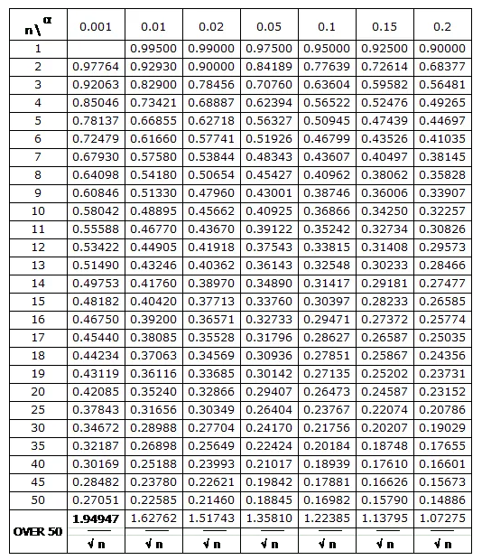
Teste de Hipóteses
Para interpretar o resultado, temos que usar a tabela ao lado:
Onde:
N é o número de amostras;
a é o nível de confiança.
Cabe lembrar também que o K-S test, é efetivo apenas para populações com N maior que 30;
Vejamos um exemplo no Python.

Slide 23
Teste de Hipóteses
Até agora vimos o teste KS, que visa identificar se uma distribuição é normal ou não;
Porém, além desse teste temos outros que foram criados para contornar algumas dificuldades presentes no teste KS;
A principal dificuldade é que o teste KS é indicado para distribuições que possuam mais de 30 registros, sendo que a sua eficácia aumenta de acordo com a quantidade.

Slide 24
Teste de Hipóteses
Para contornar esse problema em 1965 foi proposto o teste Shapiro-Wilk, que iremos chamar de SW Teste;
No caso do SW Teste, é indicado para distribuições que possuam entre 4 e 2000 amostras, portanto consegue resolver o problema do KS Test;
O intuito do teste continua o mesmo, testar a normalidade de uma distribuição;
E no caso nos apoiamos nas mesmas características, porém agora de uma maneira mais fixa.

Slide 25
Teste de Hipóteses
Em nossa distribuição iremos sempre testar se o p-value é maior do que 0.05, essa será nossa hipótese nula;
Portanto veremos agora um exemplo no Python.

Slide 26
Teste de Hipóteses
Bom, o que conseguimos ver foi que em ambos os testes, o que foi indicado é que a nossa distribuição é normal;
Considerando que para realizar previsões a distribuição precisa ser normal, o que podemos fazer, se caso ela não fosse normal, como faríamos para normalizá-la?
Aqui vão algumas HIPÓTESES de como normalizar uma distribuição, nenhuma delas é garantida, mas elas podem nos ajudar a realizar uma normalização e estruturar melhor nossos dados.

Slide 27
Teste de Hipóteses
A primeira delas é aumentar a nossa distribuição;
Segundo a teoria do limite central, que é inclusive de onde vem a explicação do “sino” da normalidade, quanto mais registros existirem em uma população, a tendência é que os registros fiquem muito próximos da mediana;
E isso é inclusive visto na natureza, imaginem o seguinte caso, se temos 50 pessoas a mediana da idade será uma, agora imaginem se temos 200 milhões de pessoas, a mediana será muito mais “concisa” sem grandes dispersões;
Portanto, como a principal verificação da normalidade é verificar quantos desvios padrões a distribuição se dispersa da mediana, ter uma mediana concisa melhora e muito a nossa normalidade.

Slide 28
Teste de Hipóteses
Vamos ver um vídeo sobre o quadro de Galton que exemplifica de forma clara como em termos práticos conseguimos verificar isso na natureza (https://www.youtube.com/watch?v=1DTRzPRfu6s);
Em relação à uma quantidade mínima de registros em uma distribuição, é importante definirmos que qualquer distribuição que possua menos de 50 registros será ineficaz em qualquer teste de normalidade;
Vamos usar uma outra distribuição então maior para refazer os testes de normalidade lá no Python;
Até agora testamos uma distribuição com 20 registros, agora iremos utilizar uma com 60 registros.

Slide 29
Teste de Hipóteses
Contudo vamos imaginar que no nosso caso ainda não fossa normal a minha distribuição, o que mais poderíamos fazer?
A nossa segunda dica para enfrentar dados não normais, será a substituição dos outliers, para eliminar itens que forem fora da curva;
Isso porque conforme já conversamos em outras aulas, um outlier é um ponto fora da curva, ele não tende a ocorrer novamente, foi um caso a parte, portanto, mantê-lo na nossa distribuição para entender valores futuros só irá atrapalhar a nossa previsão;
Bom, mas dai pelo o que eu devo substituir?

Slide 30
Teste de Hipóteses
Essa é uma pergunta realmente difícil de ser respondida, ao longo da literatura essa questão é muito debatida, existem autores que defendem que sob nenhuma hipótese outliers devem ser desconsiderados;
Outros defendem que eles devem substituídos pelo valor médio da distribuição, o que eu particularmente não concordo, porque estamos descaracterizando e “forçando” que ela fique normal;
Já outros, e ai é uma opinião pessoal do professor, propõem uma abordagem mais suave, que é substituir o valor do outlier pelo valor limite.

Slide 31
Teste de Hipóteses
Quando fizemos exercícios sobre outliers definimos que um outlier é um valor que está acima de 1.5 Amplitude InterQuartil do 3º Quartil ou abaixo de 1.5 Amplitude InterQuartil do 1º Quartil;
Ou seja 1.5AIQ + Q3 é o limite superior e Q1 - 1.5AIQ é o limite inferior, portanto nessa prática os valores seriam substituídos por esses valores limites;
Isso não descaracteriza tanto a nossa distribuição, porque mantem os valores longe da média, mas não ao ponto de distorcer a normalidade de maneira incorreta (Até porque se é um outlier ele tende a não ocorrer novamente).

Slide 32
Teste de Hipóteses
Vamos a nossa distribuição para ver se temos algum outlier:
Segundo o comando describe temos os seguintes dados:
Q1 – 70
Q3 – 84,25
Portanto, nossa amplitude interquartil é: 14,25, e 1.5AIQ é: 21,38
Seguindo então nossos limites são:
Lim. Inferior = 48,62
Lim. Superior = 105,63

Slide 33
Teste de Hipóteses
Como no próprio describe já conseguimos ver os valores máximos e mínimos de cada distribuição (100 e 58) já observamos que na nossa distribuição não existem outliers;
Porém imaginando que o nossos valor máximo fosse 110 e as características dos quartis se mantivessem, esse valor seria substituído pelo limite encontrado;
Fazendo com que o valor máximo não fosse mais 110 e sim 105,63 (Limite Superior Calculado);
Tudo bem, mas eu aumentei a minha distribuição, retirei ou analisei outliers e nada disso resolveu, o que mais pode ser feito?

Slide 34
Teste de Hipóteses
Isso realmente pode ocorrer, mesmo até depois do último passo que irei apresentar agora, e ai existem várias outras formas, menos conhecidas que possam lhes auxiliar;
O que geralmente acontece é que com os passos anteriores já é possível fazer com que a distribuição é normal, mas o que eu quero dizer é que aqui é apenas um recorte, existe muito mais na estatística que pode nos ajudar;
Antes de eu passar a última forma de normalização a gente precisa voltar novamente e discutir o desvio padrão.

Slide 35
Teste de Hipóteses
O desvio padrão é um valor nominal que mede a dispersão, então quanto maior os valores individuais da minha distribuição (milhares, milhões) maior é o meu desvio padrão;
Quanto maior o meu desvio padrão maior a probabilidade dos meus dados estarem dispersos;
Portanto foi proposto uma forma de “diminuir” os valores da minha distribuição para também baixar os valores do meu desvio padrão.

Slide 36
Teste de Hipóteses
E isso começou com a aplicação de logaritmo nos valores, ou seja, aplico log em todo mundo, o meu valor nominal cai absurdamente, os dados ficam muitos mais próximos uns dos outros;
Assim a minha dispersão cai, meu desvio padrão cai, e a minha distribuição tende a ser mais “normal”;
E ai se faz o que se precisa fazer com os dados “transformados” e depois reverte-se o resultado aplicando logaritmo inverso, o que faz com que a minha distribuição volte ao seu estado natural.

Slide 37
Teste de Hipóteses
Como as propriedades da distribuição se mantém, qualquer resultado que eu tenha nela, mesmo que transformada, tende a ser correto quando ela voltar ao seu estado natural, isso porque eu estou aplicando o mesmo padrão ao meu resultado;
Porém, só aplicando logaritmos algumas distribuições não conseguem se normalizar, então matemáticos e estatísticos propuseram outra forma de aplicar o mesmo raciocínio;
Agora aplicando a raiz quadrada em cima dos valores e após o processamento aplicar a potência.

Slide 38
Teste de Hipóteses
Vejam que é o mesmo raciocínio de fato, eu diminuo meus valores, porém mantenho a propriedade básica deles, diminuo a dispersão, consequentemente o desvio padrão deixando eles mais “normais”;
Interessante ver que mesmo aqui em estados tão avançados que estamos, a matemática básica lá do ginásio ainda nos ajuda a resolver problemas ultra complexos;
Tá, mas se tem duas formas pra normalizar utilizando esses artifícios matemáticos, qual que eu uso? Aplico um depois o outro? Como fazemos?

Slide 39
Teste de Hipóteses
Ai entra na jogada dois caras: George E. P. Box & David Cox, que lá em 1964 (reparem o quão longe estamos da proposta deles e ainda nos é bastante útil), propuseram um modelo que calcula de acordo com a distribuição, qual aplicação (logaritmo ou raiz) a sua distribuição se dá melhor;
E ai criaram a transformação de box-cox, que já transforma a sua distribuição em algo mais próximo do normal, aplicando logaritmo, raiz (ou um misto dos dois);
E no python isso é muito fácil de ser realizado, vamos ver como aplicar o box-cox e já veremos como isso afeta nossa distribuição em relação à normalidade.

Slide 40
Teste de Hipóteses
Conseguimos, a nossa distribuição virou normal após aplicarmos o box-cox, então agora conseguiríamos trabalhar em cima da distribuição;
Porém se mostrássemos os dados eles não se parecem em nada com os dados originais que eu tinha, vejamos;
Portanto eu preciso inverter novamente meus dados, e por isso que tínhamos aquele lambda quando aplicamos o box_cox;
Vamos ver no python então como fazer isso.

Slide 41
Referências
VANDERPLAS, Jake. Python data science handbook: essential tools for working with data. Sebastopol, CA: OReilly, 2017. xvi, 529 p. ISBN9781491912058.

